Slide 1
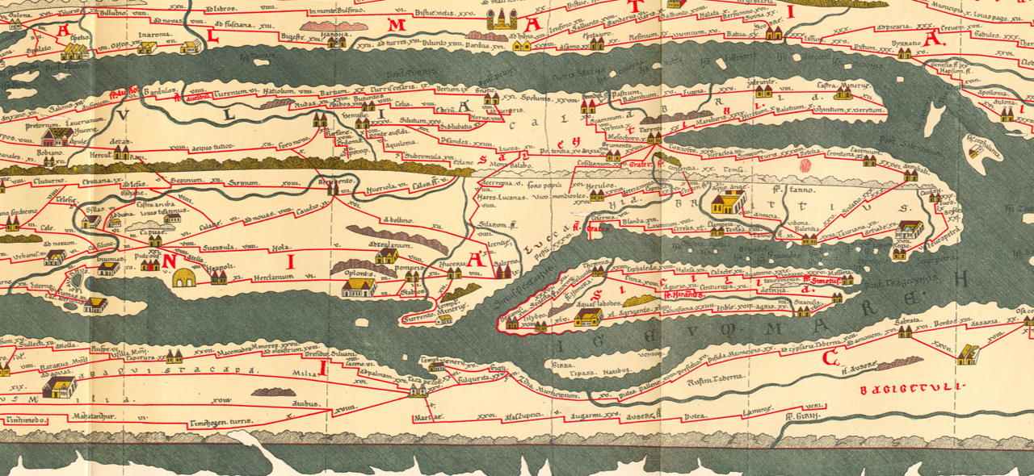

S’écrire entre les langues
Représentation de soi dans l’épigraphie funéraire du Haut-Empire en Italie méridionale
Copiste de son texte, auteur de sa copie
Liège, le 23 janvier 2026
Hugo SIMONS – assistant-doctorant
Université de Liège – UR Mondes anciens
Contact : hugo.simons@uliege.be

Slide 2
« On vit, on meurt, on ne sait ni qui vit ni qui meurt ; une heure avant la mort, on est encore vivant. »
Sartre, J.-P., Les mots, Paris, 1964, p. 160.

Slide 3
Sociolinguistique « historique »
Aborder les sources : enjeux, méthode et limites
Comment se situer ?
Inscriptions comme objets sociaux
Origines du courant « historique » : Romaine (1982), Mattheier (1988), héritage variationniste
Heller (2002) : sociolinguistique « critique » (idéologies, inégalités)
Limites méthodologiques : prudence dans l’interprétation de sources peu nombreuses dépendant de contextes pluriels et dynamiques
  Facteurs : commanditaires, genre, atelier, pré-gravure, public
Cadrer le contexte
Pourquoi l’Italie méridionale ?
  Trois critères : géographie, contexte historique, nature du médium
  Corpus ciblé : Épitaphes multilingues du Haut-Empire
L’Italie comme « laboratoire » des expériences impériales (lieu d’expérimentation et d’interactions culturelles)
  Questionner la romanisation : négociation, élites, identités
Aquino-Weber, D., et Cotelli, S. (2010), « Réflexions épistémologiques autour de la sociolinguistique historique », in Boyer, H., et Alén Garabato, M.C. (ed.), Pour une épistémologie de la sociolinguistique, Limoges, p. 65-72.
Heller, M. (2023), Éléments d’une sociolinguistique critique, Lyon (Langages, 1ʳᵉ éd. 2002).
Keay, S.J., et Terrenato, N. (ed.) (2001), Italy and the West: Comparative Issues in Romanization, Oakville (CT) - Oxford.
Leiwo, M. (1995), « The Mixed Languages in Roman Inscriptions », in Solin, H., et alii (ed.), Acta Colloquii Epigraphici Latini, Helsinki, p. 293-301.
Mattheier, K.J. (1988), « Historische Soziolinguistik: Das Verhiiltnis von sozialem und sprachlichem Wande », in Ammon, U., et alii (ed.), Soziolinguistik: Ein internationales Handbuch zur Wissenschaft von Sprache und Gesellschaft, Berlin - New York, p. 1430-1452.
Romaine, S. (1982), Socio-Historical Linguistics: Its Status and Methodology, Cambridge (Cambridge Studies in Linguistics, 34).
Weinreich, U., et alii (1968), « Empirical Foundations For a Theory of Language Change », in Lehmann, W.P., et Malkiel, Y. (ed.), Directions for Historical Linguistics, Austin - London, p. 85-189.

Slide 4
Sociolinguistique « historique »
Le genre comme facteur déterminant de la langue : les épigrammes
Comment se situer ?
Épitaphes comme objets sociaux
Origines du courant « historique » : Romaine (1982), Mattheier (1988), héritage variationniste
Heller (2002) : sociolinguistique « critique » (idéologies, inégalités)
Limites méthodologiques : prudence dans l’interprétation de sources peu nombreuses dépendant de contextes pluriels et dynamiques
  Facteurs : commanditaires, genre, atelier, pré-gravure, public
Épitaphe du jeune Kelados :
Celadioni grex Ionici
pantomimi uix(it) an(nos) V
εἰς θάνατον τὸν ἄωρον ἀνάξιον ἥρπασε Πλούτων
λύπας ἀενάους πατρὶ χαριξάμενος
5 ποῦ σε θεοῖς θύειν Κέλαδε ποῦ δʼ ἄρτια βωμοῖς
στέμματα σὺν λιβάνῳ θʼ ἁγνὰ φέρειν πελανά
τὸν μογερὸν σκηνῆς ἐξείρπασε βάρβαρος Ἅ(ι)δης
πολλὰ γονεῦσι φέρων δάκρυα σὺν πάθεσιν
Références : AE 2004.450 ; SEG 54.961.
Datation : i^{er} siècle apr. J.-C.
Localisation : Strongoli.
Catégorisation : texte bilingue en deux versions (complémentaires).
Castiglione, M., « Le necropoli romane di Petelia: riesame dei dati archeologici e proposte interpretative », RAL
s. IX.23 (2012), p. 111-148.
Evangelisti, S., I pantomimi nelle città dell’Italia romana, Rome, 2022 (Urbana Species, 6), p. 87-88, nº 21.
Lazzarini, M.L., « Pantomimi a Petelia », ArchClass 55 (2004), p. 363-372.
Lazzarini, M.L., « Sopravvivenze istituzionali e culturali greche nell’Italia romana », in Follet, S. (éd.), L’ hellénisme d’époque romaine: nouveaux documents, nouvelles approches (Ier s. a C.-IIIe s. p. C.). Actes du colloque international à la mémoire de Louis Robert, Paris, 7-8 juillet 2000 organisé par l’Année épigraphique (USR 710 du
CNRS), l’Université de Paris IV (UFR de grec et d’histoire), Paris, 2004, p. 173-182.
Leiwo, M. (1995), « The Mixed Languages in Roman Inscriptions », in Solin, H., et alii (ed.), Acta Colloquii Epigraphici Latini, Helsinki, p. 293-301.

Slide 5
Sociolinguistique « historique »
Aborder les sources : enjeux, méthode et limites
Comment se situer ?
Épitaphes comme objets sociaux
Origines du courant « historique » : Romaine (1982), Mattheier (1988), héritage variationniste
Heller (2002) : sociolinguistique « critique » (idéologies, inégalités)
Limites méthodologiques : prudence dans l’interprétation de sources peu nombreuses dépendant de contextes pluriels et dynamiques
  Facteurs : commanditaires, genre, atelier, pré-gravure, public
Cadrer le contexte
Pourquoi l’Italie méridionale ?
  Trois critères : géographie, contexte historique, nature du médium
  Corpus ciblé : Épitaphes multilingues du Haut-Empire
L’Italie comme « laboratoire » des expériences impériales (lieu d’expérimentation et d’interactions culturelles)
  Questionner la romanisation : négociation, élites, identités
Aquino-Weber, D., et Cotelli, S. (2010), « Réflexions épistémologiques autour de la sociolinguistique historique », in Boyer, H., et Alén Garabato, M.C. (ed.), Pour une épistémologie de la sociolinguistique, Limoges, p. 65-72.
Heller, M. (2023), Éléments d’une sociolinguistique critique, Lyon (Langages, 1ʳᵉ éd. 2002).
Keay, S.J., et Terrenato, N. (ed.) (2001), Italy and the West: Comparative Issues in Romanization, Oakville (CT) - Oxford.
Leiwo, M. (1995), « The Mixed Languages in Roman Inscriptions », in Solin, H., et alii (ed.), Acta Colloquii Epigraphici Latini, Helsinki, p. 293-301.
Mattheier, K.J. (1988), « Historische Soziolinguistik: Das Verhiiltnis von sozialem und sprachlichem Wande », in Ammon, U., et alii (ed.), Soziolinguistik: Ein internationales Handbuch zur Wissenschaft von Sprache und Gesellschaft, Berlin - New York, p. 1430-1452.
Romaine, S. (1982), Socio-Historical Linguistics: Its Status and Methodology, Cambridge (Cambridge Studies in Linguistics, 34).
Weinreich, U., et alii (1968), « Empirical Foundations For a Theory of Language Change », in Lehmann, W.P., et Malkiel, Y. (ed.), Directions for Historical Linguistics, Austin - London, p. 85-189.

Slide 6
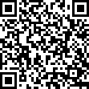
Sociolinguistique « historique »
Aborder les sources : enjeux, méthode et limites
L’insoluble (?) question de l’identité
Concept utile mais historiquement construit
Identité : un ensemble de pratiques situées, pas une essence
Choix linguistiques : participent à une « mise en scène » sociale
Situation de contact : fournit des ressources pour se situer
Épitaphe : une mémoire (qui peut être) publique, toujours fabriquée
Il ne faut pas chercher une identité « vraie », mais ce que les épitaphes rendent visible et dicible
La typologie d’Alex Mullen : cohérence et interopérabilité
Bilinguisme : marginal dans le corpus mais instructif
Travaux d’Alex Mullen : continuum de pratiques bilingues (intégration, alternance, interférences…) et non dichotomie « latin-grec »
  Contribution majeure à l’élaboration d’outils analytiques : typologie des phénomènes bilingues
  Nuance le paradigme « norme vs déviation »
Adams, J.N. (2003), Bilingualism and the Latin Language, Cambridge.
Bélanger, S. (2013), « L’étude des identités dans l’Antiquité est-elle utopique ? Quelques réflexions épistémologiques et méthodologiques sur l’approche des phénomènes identitaires dans l’Antiquité », Cahiers d’histoire 31.2, p. 87-111.
Bucholtz, M., et Hall, K. (2003), « Language and Identity », in Duranti, A. (ed.), A Companion to Linguistic Anthropology, Malden (MA) - Oxford (Blackwell Companions to Linguistic Anthropology, 1), p. 369-394.
Bourdieu, P. (1986), « L’illusion biographique », Actes de la recherche en Sciences Sociales 62/63, p. 69-72.
Mullen, A. (2023), Bilingualism in Digital Epigraphy, disponible à l’adresse : https://latinnow.eu/2023/09/22/
bilingualism-in-digital-epigraphy/.
Mullen, A. (2025), FAIR Epigraphic Vocabularies: Bilingualism in epigraphy, disponible à l’adresse : https://zenodo.
org/doi/10.5281/zenodo.17569510.
Oliver, G.J. (ed.) (2000), The Epigraphy of Death: Studies in the History and Society of Greece and Rome, Liverpool.
Susini, G. (1973), The Roman Stonecutter. An Introduction to Latin Epigraphy, traduit par Dabrowski, A.M., Oxford.

Slide 7
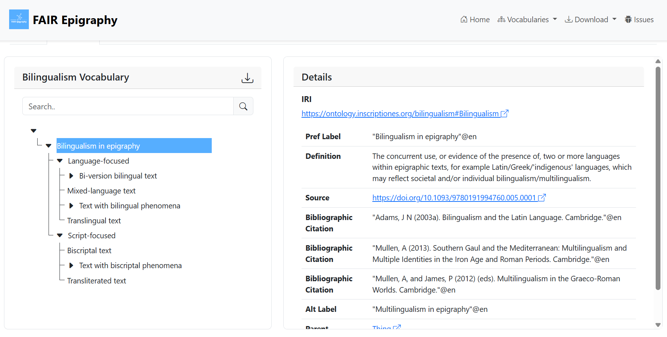
Sociolinguistique « historique »
Aborder les sources : enjeux, méthode et limites
L’insoluble (?) question de l’identité
Concept utile mais historiquement construit
Identité : un ensemble de pratiques situées, pas une essence
Choix linguistiques : participent à une « mise en scène » sociale
Situation de contact : fournit des ressources pour se situer
Épitaphe : une mémoire (qui peut être) publique, toujours fabriquée
Il ne faut pas chercher une identité « vraie », mais ce que les épitaphes rendent visible et dicible
La typologie d’Alex Mullen : cohérence et interopérabilité
Bilinguisme : marginal dans le corpus mais heuristique
Typologie d’Alex Mullen : continuum et non dichotomie
  Innovation : prise en compte des phénomènes biscriptes (système d’écriture ≠ langue)
Besoin de nuancer le paradigme « norme vs déviation »
Adams, J.N. (2003), Bilingualism and the Latin Language, Cambridge.
Bélanger, S. (2013), « L’étude des identités dans l’Antiquité est-elle utopique ? Quelques réflexions épistémologiques et méthodologiques sur l’approche des phénomènes identitaires dans l’Antiquité », Cahiers d’histoire 31.2, p. 87-111.
Bucholtz, M., et Hall, K. (2003), « Language and Identity », in Duranti, A. (ed.), A Companion to Linguistic Anthropology, Malden (MA) - Oxford (Blackwell Companions to Linguistic Anthropology, 1), p. 369-394.
Bourdieu, P. (1986), « L’illusion biographique », Actes de la recherche en Sciences Sociales 62/63, p. 69-72.
Mullen, A. (2023), Bilingualism in Digital Epigraphy, disponible à l’adresse : https://latinnow.eu/2023/09/22/
bilingualism-in-digital-epigraphy/.
Mullen, A. (2025), FAIR Epigraphic Vocabularies: Bilingualism in epigraphy, disponible à l’adresse : https://zenodo.
org/doi/10.5281/zenodo.17569510.
Oliver, G.J. (ed.) (2000), The Epigraphy of Death: Studies in the History and Society of Greece and Rome, Liverpool.
Susini, G. (1973), The Roman Stonecutter. An Introduction to Latin Epigraphy, traduit par Dabrowski, A.M., Oxford.

Slide 8
Le rôle des ateliers
Entre standardisation des modèles et modèles standardisés
1. L’epigraphic habit de MacMullen
Épitaphe = communication publique + fonction identitaire + instrument social
Risque du fonctionnalisme
  Naturalisation du point de vue des élites
  Diversité des publics et des situations énonciatives souvent simplifiée
Formes stéréotypées : expliquer par fonction ou diffusion d’un modèle ?
Trop expliquer par la fonction revient à transformer les pratiques en mécanismes
2. L’habitus comme pivot explicatif
Dispositions : apprentissage, familiarité, évidences pratiques
Habitus : reproduction des gestes par socialisation, non par exécution mécanique
Epigraphic habit : à repenser comme l’effet agrégé des habitus (ateliers, commanditaires, lecteurs)
Espaces bi/multilingues : ajustements visibles entre langues par les situations de contact
L’habitus éclaire la logique pratique derrière la norme
3. La variation « en pratique »
Inscriptions latines en alphabet grec : translittération comme indice social ?
Leiwo : hypothèse économique
  Commanditaires modestes, graveurs moins chers
  Segmentation des compétences graphiques dans les ateliers
Déviation : plus instructive que la régularité
La variation graphique nous met sur la piste de certaines logiques de production
Beltrán Lloris, F. (2015), « The “Epigraphic Habit” in the Roman World », in Bruun, C., et Edmondson, J. (ed.), The Oxford Handbook of Roman Epigraphy, Oxford - New York, p. 131-148.
Beltrán Lloris, F. (2023), « Latinization, Citizenship, and the Epigraphic Habit », in Mullen, A. (ed.), Social Factors in the Latinization of the Roman West, Oxford, p. 24-50.
Biville, F. (2008), « Situations et documents bilingues dans le monde gréco-romain », in Biville, F., et alii (ed.), Bilinguisme gréco-latin et épigraphie. Actes du colloque organisé à l'Université Lumière-Lyon 2, Maison de l'Orient et de la Méditerranée-Jean Pouilloux, UMR 5189 Hisoma et JE 2409 Romanitas les 17, 18 et 19 mai 2004, Lyon (Collection de la Maison de l’Orient et de la Méditerrannée, 37), p. 35-53,.
Dix, T.K. (1997), « A Latin Inscription in Greek Characters and “Bilingualism” in the Roman Empire », in AA. VV., Preatti del XI Congresso Internazionale di Epigrafia Greca e Latina, Rome, p. 781-785.
Leiwo, M. (1995), « The Mixed Languages in Roman Inscriptions », in Solin, H., et alii (ed.), Acta Colloquii Epigraphici Latini, Helsinki, p. 293-301.
MacMullen, R. (1982), « The Epigraphic Habit in the Roman Empire », AJPh 103.3, p. 233-246.
Mullen, A. (2012), « Introduction: Multiple languages, multiple identities », in Mullen, A., et James, P. (ed.), Multilingualism in the Graeco-Roman Worlds, Cambridge, p. 1-35.

Slide 9
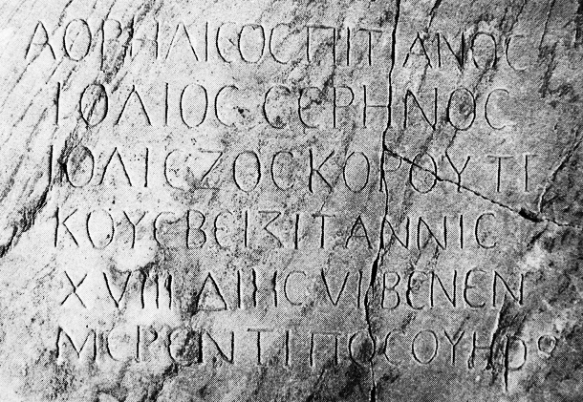
Le rôle des ateliers
Entre chiffres grecs et romains : un choix graphique ?
L’épitaphe de Iulia Dioscorus :
Ἀορήλι(ο)ς Ὁσπιτιανός
Ἰόλιος Σερῆνος
Ἰολίε Ζοσκοροῦτι
κουε βειξιτ ἀννις
5 XVIII διης VI βενεν
μερεντι ποσουηρο(ντ)
Aureli(u)s Hospitianus / Iulius Serenus / Iuli(a)e Dioscoruti / qu(a)e uixit annis /
XVIII dies VI bene{n} / merenti posueru(nt)
Références : CIL X, 2145 ; IG XIV, 844.
Datation : ii^{e} siècle apr. J.-C.
Localisation : Pouzzoles.
Catégorisation : texte translitéré ; phénomène biscripte (alternance graphique).
Photo © Ann Arbor (USA), Kelsey Museum of Archeology.
Dix, T.K. (1997), « A Latin Inscription in Greek Characters and “Bilingualism” in the Roman Empire », in AA. VV., Preatti del XI Congresso Internazionale di Epigrafia Greca e Latina, Rome, p. 781-785.
Lomas K. (1993), Rome and the Western Greeks, 350 BC-AD 200: Conquest and Acculturation in Southern Italy, Londres, p. 89.
Rochette, B. (2008), « Le bilinguisme gréco-latin dans les communautés juives d’Italie d’après les inscriptions (IIIe-VIe s.) », in Biville, F., et alii (ed.), Bilinguisme gréco-latin et épigraphie. Actes du colloque organisé à l'Université Lumière-Lyon 2, Maison de l'Orient et de la Méditerranée-Jean Pouilloux, UMR 5189 Hisoma et JE 2409 Romanitas les 17, 18 et 19 mai 2004, Lyon (Maison de l’Orient et de la Méditerranée, 37), p. 273-304.
Tuck, S.L. (2005), Latin Inscriptions in the Kelsey Museum: The Dennison and De Criscio Collections, Ann Arbor (Kelsey Museum studies, 9), p. 65, nº 83,

Slide 10
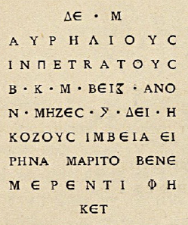
Le rôle des ateliers
Entre chiffres grecs et romains : un choix graphique ?
L’épitaphe d’Aurelius Impetratus :
Δε(ις) Μ(ανιβους)
Αυρηλιους
Ινπετρατους
β(ετερανους) κ(λασσις) Μ(ισηνενσις) βειξ(ιτ) ανο(ς)
5 νʹ μηζες ϛʹ δει(ες) ηʹ
κοζους ιμβεια Ει-
ρηνα μαριτο βενε
μερεντι φη-
κετ
D(is) M(anibus) / Aurelios / I⸢m⸣petratus / ⸢u⸣(eteranus) c(lassis) M(isenensis) ⸢u⸣ix(it) an〈n〉os / L me〈n〉ses VI di(es) VIII / coniu⸢x⸣ im⸢p⸣ia I/rena marito bene / merenti fe/cit
Références : CIL X, 719 ; IG XIV, 698.
Datation : ii^{e}–iii^{e} siècles apr. J.-C.
Localisation : Sorrente.
Catégorisation : texte translitéré.
Image © CIL X, 719.
Adamik B. (2017), « On the Vulgar Latin merger of /b/ and /w/ and its correlation with the loss of intervocalic /w/: Dialectological evidence from inscriptions », Pallas 103, p. 25-36.
Adams, J.N. (2003), Bilingualism and the Latin Language, Cambridge, p. 89.
Ameling, W. (2019), « Epigraphische Kleinigkeiten IV », ZPE 210, p. 185-193.
Biville, F. (2020), « La graphie des noms propres en contexte multilingue », in Ruiz Darasse, C. (ed.), Comment
s’écrit l’autre ? Sources épigraphiques et papyrologiques dans le monde méditerranéen antique, Bordeaux,
p. 15-28.
Dix, T.K. (1997), « A Latin Inscription in Greek Characters and “Bilingualism” in the Roman Empire », in AA. VV., Preatti del XI Congresso Internazionale di Epigrafia Greca e Latina, Rome, p. 781-785.
Magalhaes, M.M. (2003), Storia, istituzioni e prosopografia di Surrentum romana: la collezione epigrafica del Museo Correale di Terranova, Castellamare di Stabia (Napoli), p. 162 n. 195, p. 271, et p. 277 .
Purnelle, G. (1999), « Les inscriptions latines translittérées en caractères grecs », in AA. VV., XI Congresso Internazionale di Epigrafia Greca e Latina. Roma, 18-24 settembre 1997. Atti, Rome, p. 825-834.

Slide 11
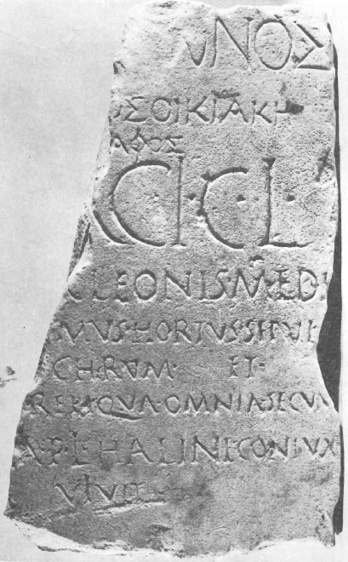
Les témoignages bilingues
Identités mélangées : un terreau propice à l’affirmation de soi ?
L’épitaphe du médecin Cleon :
- - -
[Κλέ]ωνος
[ἱατροῦ ἀγρ]ὸς οἰκία κῆ-
[πος τ]άφος
[C(ai) Ma?]ṛci C(ai) l(iberti)
Cleonis medi-
[ci ager do]mus hortus sepul-
chrum et
reliqua omnia secum
[- - -]ia P(ubli) l(iberta) Haline
coniux
uiuit
Références : SEG 33, 759 ; Suppl. It. 20, nº 46.
Datation : i^{er} siècle av.–apr. J.-C.
Localisation : Spinazzola.
Catégorisation : texte bilingue en deux versions (partiel).
Photo © Marcella Chelotti (1983).
Chelotti, M. (1983), « Iscrizioni latine inedite dal territorio di Spinazzola (Bari) », in Chelotti, M., et alii, Epigrafia e territorio, politica e società: temi di antichità romane, Bari (Epigrafia e territorio, politica e società, 10), p. 23-26, nº 3.
Chelotti, M. (2003), Supplementa Italica 20. Venusia, Rome, p. 157-158, nº 46.
Häussler, R. (2008), « Signes de la “romanisation” à travers l’épigraphie : possibilités d’interprétations et
problèmes méthodologiques », in Häussler, R. (ed.), Romanisation et épigraphie : études interdisciplinaires sur
l’acculturation et l’identité dans l’Empire romain, Montagnac (Archéologie et Histoire Romaine, 17), p. 9-30.
Martin, A. (1984), « À propos d’une inscription bilingue d’Apulie », Epigraphica 46, p. 194-198.
Mullen, A. (2012), « Introduction: Multiple languages, multiple identities », in Mullen, A., et James, P. (ed.), Multilingualism in the Graeco-Roman Worlds, Cambridge, p. 4.
Samama, É. (2003), Les médecins dans le monde grec: sources épigraphiques sur la naissance d’un corps médical, Genève, p. 546-547, nº 510.

Slide 12
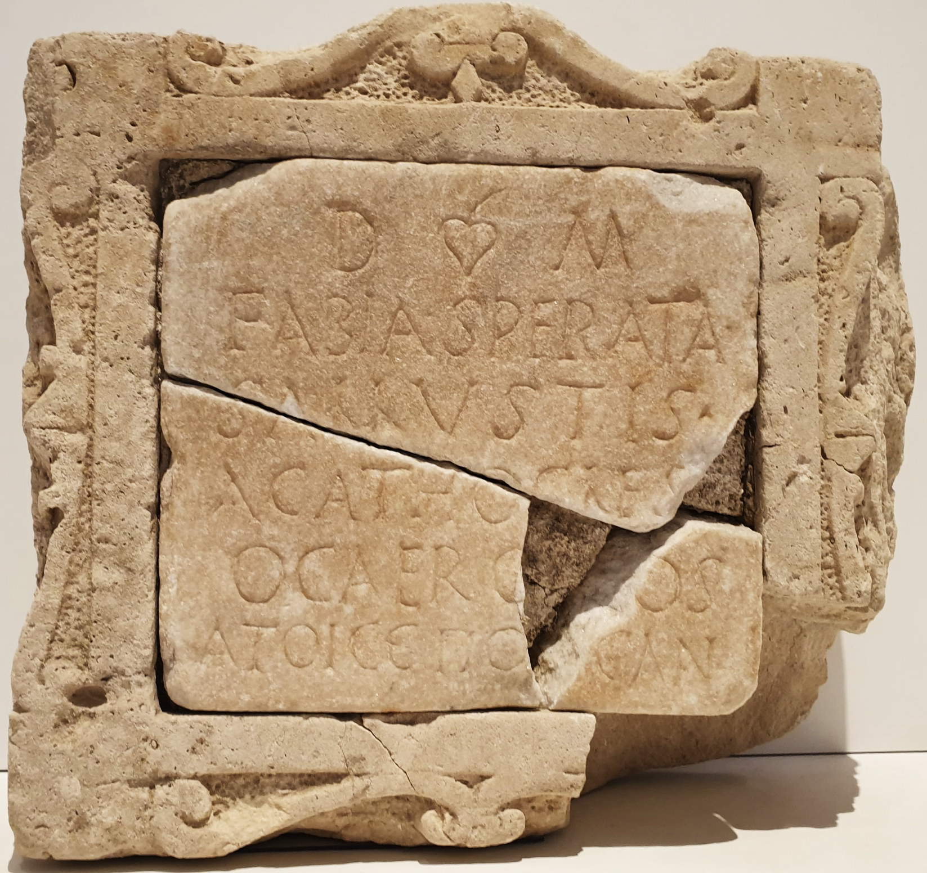
Les témoignages bilingues
Identités mélangées : un terreau propice à l’affirmation de soi ?
L’épitaphe de Fabia Sperata et Sallustis Agathocles :
D(is) M(anibus)
Fabia Sperata
Sallusti(u)s
A〈g〉athocles
5 o cae Ro[di]os
ἁτοῖς ἐπό[η]σαν
D(is) M(anibus) / Fabia Sperata / Sallusti(u)s / A〈g〉athocles / ὁ καὶ Ῥόδιος / ἁτοῖς ἐπό[η]σαν
Références : CIL X, 11 ; IG XIV, 626 ; IG Reggio Calabria, nº 38.
Datation : ii^{e}–iii^{e} siècles apr. J.-C.
Localisation : Reggio de Calabre.
Catégorisation : phénomène bilingue (alternance codique intra-phrastique) ; phénomène biscripte (translitération ; alternance graphique).
Photo © Museo Archeologico Nazionale Reggio Calabria, 2021.
Buonocore, M. (1991), « Tradizione ed evoluzione grafico-formale dell’epigrafia greca d’età romana nell’area di Regium - Locri », BBGG n. s. 45, p. 246-247, nº 16 .
Consani, C. (2016), « The Greek of Italy between archaism, internal evolution and contact phenomena », Graeco- Latina Brunensia 2, p. 99-115.
D’Amore, L. (2007), Iscrizioni greche d’Italia. Reggio Calabria, Rome, p. 67-68, nº 38.
D’Amore L. (2018), « Aspetti linguistici e onomastici nella documentazione epigrafica di Rhegion dall’arcaismo all’età bizantina », Linguarum Varietas 7, p. 75-94.
Kajanto, I. (1966), Supernomina. A study in Latin epigraphy, Helsinki, p. 17.
Mosino, F. (1980), « Il più antico testo grecanico della Calabria (CIL X, 11) », Klearchos 22, p. 111-115.
Putortì, N. (1932), « Ancora su la Romanizzazione di Regium Iulium », L’Italia antichissima 7-8, p. 42-60.
Turano, C. (1998), « Epigrafi, monete e toponimi nel De Rebus Rheginis di G. Spagnolio », Klearchos 40-41,
p. 117-131.

Slide 13
Les témoignages bilingues
Identités mélangées : un terreau propice à l’affirmation de soi ?
Suétone, Vie du divin Titus 5 : Quare festinans in Italiam, cum Regium, dein Puteolos oneraria naue appulisset, Romam inde contendit expeditissimus. « Aussi [Titus], se hâtant de revenir en Italie, s’embarqua sur un navire marchand, fit escale à Reggio, puis à Pouzzoles, d’où il se rendit avec la plus grande précipitation à Rome. » (Traduction de H. Ailloud, 1932, CUF, légèrement adaptée).
Actes des Apôtres XXVIII.13 : Inde circumlegentes deuenimus Regium et post unum diem flante austro secunda die uenimus Puteolos. « De là, bordant la côte, nous avons gagné Reggio. Le lendemain, le vent du sud s’était levé et nous sommes arrivés, en deux jours, à Pouzzoles. » (Traduction œcuménique de la Bible, nouvelle édition révisée, 2010).
Photo © Museo Archeologico Nazionale Reggio Calabria, 2021.
Buonocore, M. (1991), « Tradizione ed evoluzione grafico-formale dell’epigrafia greca d’età romana nell’area di Regium - Locri », BBGG n. s. 45, p. 246-247, nº 16 .
Consani, C. (2016), « The Greek of Italy between archaism, internal evolution and contact phenomena », Graeco- Latina Brunensia 2, p. 99-115.
D’Amore, L. (2007), Iscrizioni greche d’Italia. Reggio Calabria, Rome, p. 67-68, nº 38.
D’Amore L. (2018), « Aspetti linguistici e onomastici nella documentazione epigrafica di Rhegion dall’arcaismo all’età bizantina », Linguarum Varietas 7, p. 75-94.
Kajanto, I. (1966), Supernomina. A study in Latin epigraphy, Helsinki, p. 17.
Mosino, F. (1980), « Il più antico testo grecanico della Calabria (CIL X, 11) », Klearchos 22, p. 111-115.
Putortì, N. (1932), « Ancora su la Romanizzazione di Regium Iulium », L’Italia antichissima 7-8, p. 42-60.
Turano, C. (1998), « Epigrafi, monete e toponimi nel De Rebus Rheginis di G. Spagnolio », Klearchos 40-41,
p. 117-131.

Slide 14




Épitaphe
mise en scène codifiée
« illusion biographique »
Identité écrite
fabriquée
non transparente
Contact entre les langues
pratiques hybrides
distanciation avec le paradigme de l’« erreur »
S’écrire entre les langues c’est composer une présence sociale et culturelle complexe.
Bilinguisme
stratégie de positionnement
social
culturel

